Slide 1
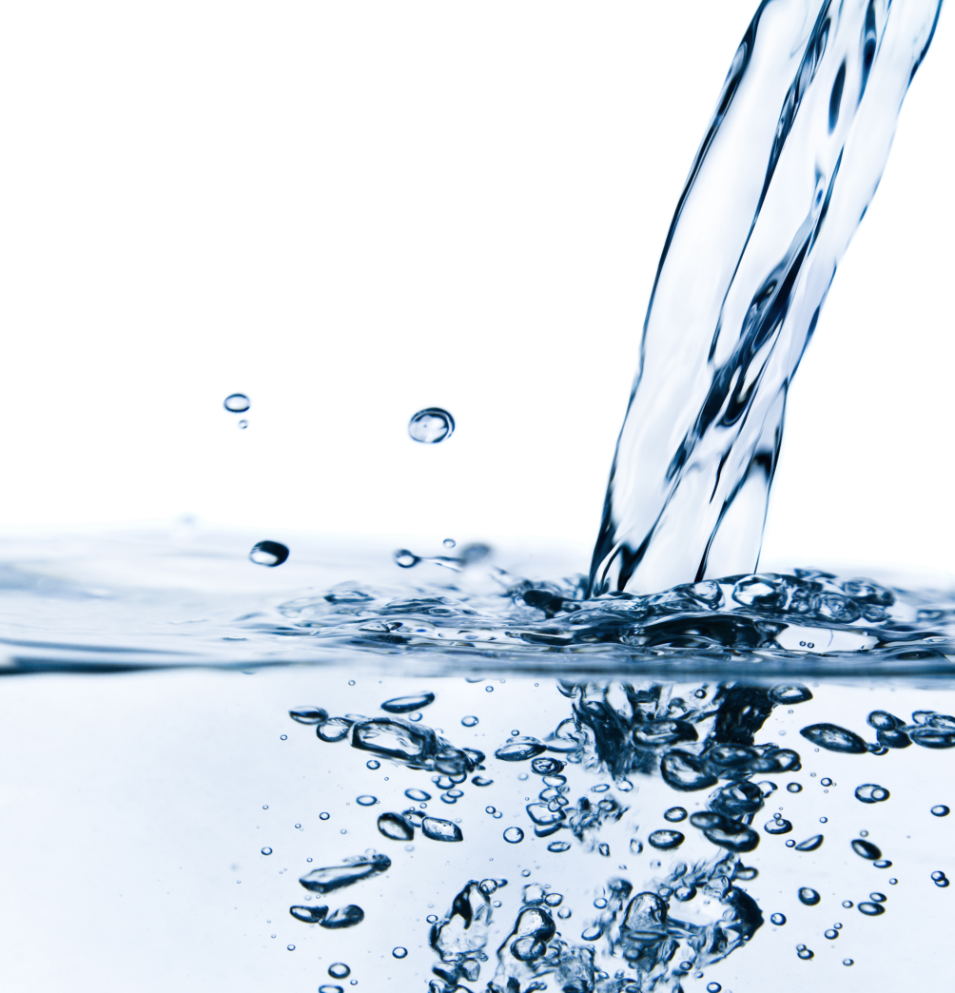
Опытно-экспериментальная деятельность по теме «Фильтрование воды»
Выполнила: Мингалева И. А.
Воспитатель I КК

Slide 2
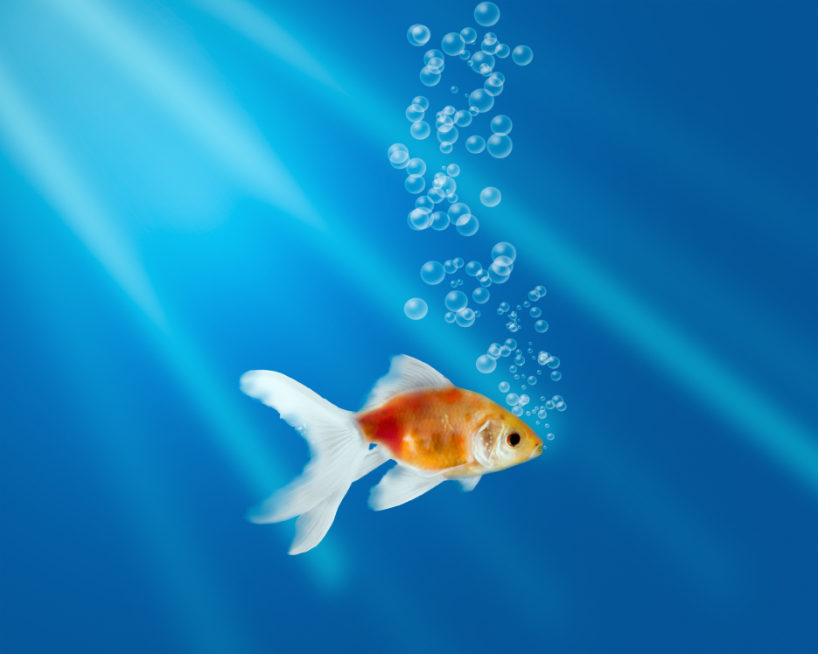
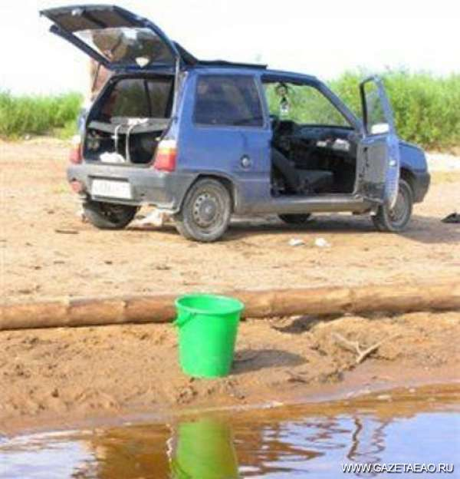
В некотором водном царстве, в некотором подводном государстве жила-была рыбка. Хорошо и счастлива жила рыбка в чистой воде.
Но вот грянула беда. Понаехали чудища железные. Люди из них выходят, воду чистую и прозрачную ведрами черпают да чудище поливают.

Slide 3
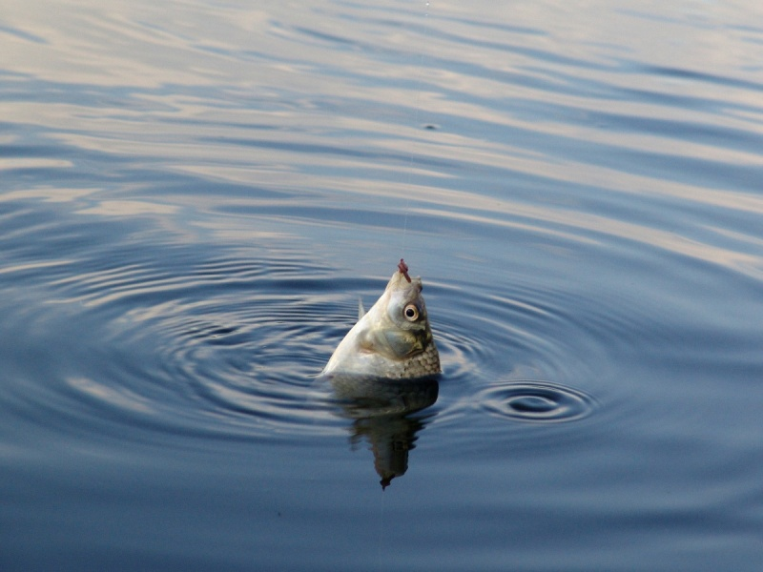
А с них грязь так и льется, да вся в дом рыбки.
Пригорюнилась, опечалилась рыбка, дышать ей тяжело стало: выплывет она, бывало, на поверхность, рот откроет, просит людей уехать. Не слышат ее люди, работу свою черную делают.

Slide 4
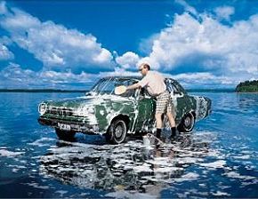
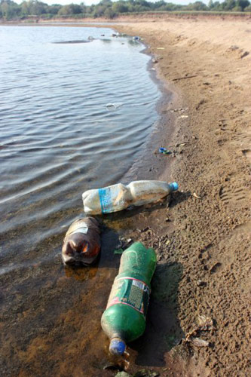
Загрязнение вода
Моют машины
Выбрасывают разный мусор

Slide 5
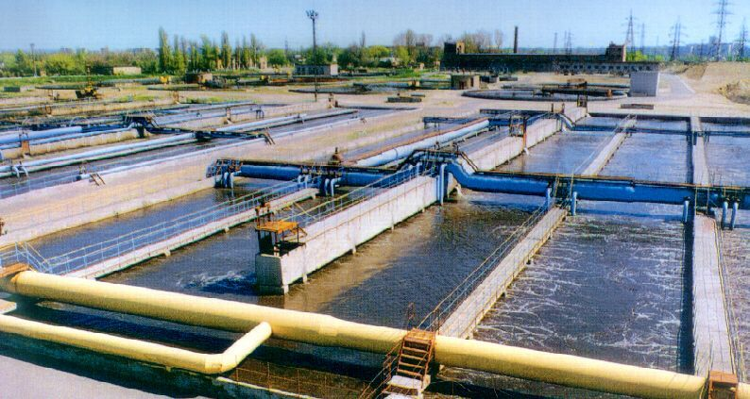
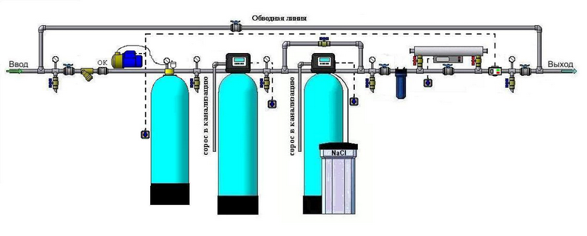
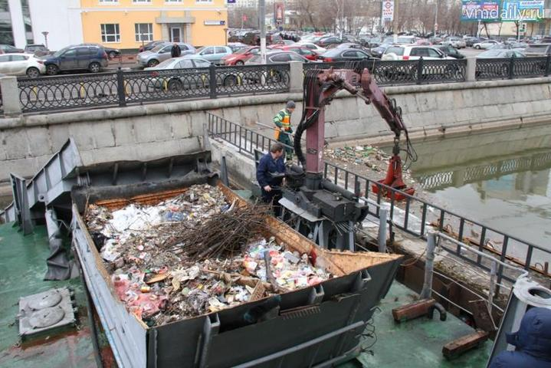
Очистные сооружения
Фильтрационное оборудование
Предприятия по очистке воды
Специальное оборудование

Slide 6
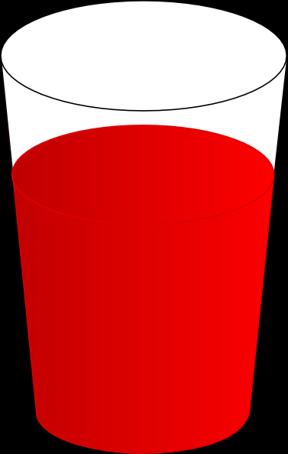
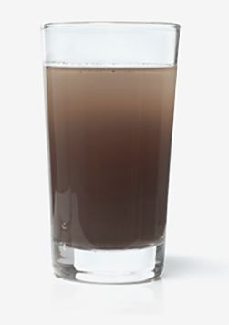
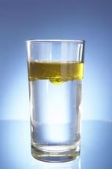
Опыт
Стакан с красной водой
Стакан с загрязненной водой
Стакан с подсолнечным маслом

Slide 7
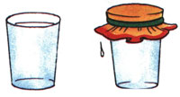
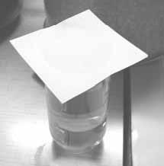
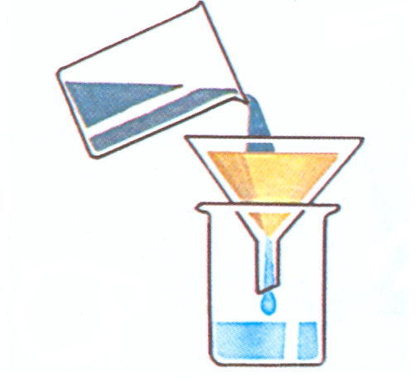
Очистка воды через фильтры
Тканевый фильтр
Бумажный фильтр
Песочный фильтр

Slide 8
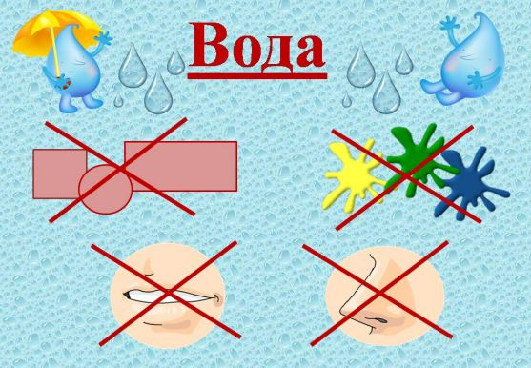
Характерные особенности воды

Slide 9
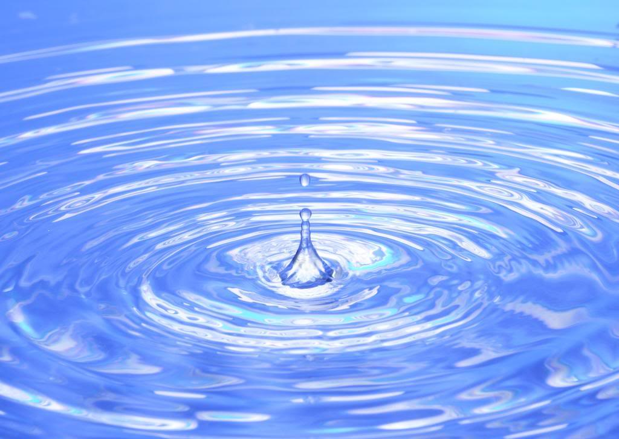
Спасибо за внимание!

